Slide 1

Seno Damiano
Area di progetto
SISTEMA DI INVIO E RICEZIONE EMAIL

Slide 2

Componenti necessari per la creazione di tale sistema:
Una base di dati;
Un server di invio;
Un server di ricezione.

Slide 3
Base di dati
Ha il compito di:
  Contenere l’elenco degli utenti iscritti al servizio;
  Immagazzinare le email destinate ad un certo utente.

Slide 4
Server di invio
Ha il compito di:
  Inviare i messaggi dell’utente agli altri sistemi;
  Memorizzare i messaggi sulla base di dati nel caso in cui il destinatario appartenga allo stesso dominio del mittente e nel caso in cui venga contattato da altri sistemi;
Viene implementato da:
  Protocollo SMTP – Simple Mail Transfer Protocol
  RFC 821

Slide 5
Server di ricezione
Ha il compito di:
  Recuperare le email appartenenti ad un utente interrogando la base di dati;
Viene implementato da:
  Protocollo POP3 Post Office Protocol Version 3
  RFC 1939

Slide 6
Sistema iniziale
Altri sistemi
Server POP3
DB
Server SMTP

Slide 7
Modalità accesso:
Terminale virtuale
  Telnet
  HyperTerminal
Programmi appositi ( Client POP3 e SMTP )
  Microsoft OutLook
  Eudora
  IncrediMail
  Ecc..

Slide 8
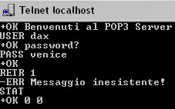
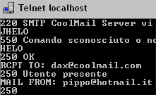
Accesso tramite terminale virtuale
Server POP3
Server SMTP

Slide 9
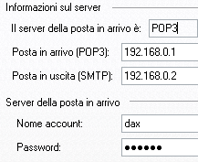
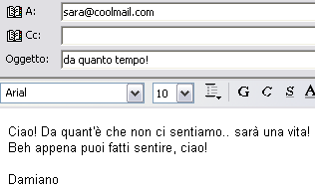
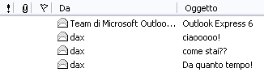
Accesso tramite client apposito
Server POP3
Server SMTP

Slide 10
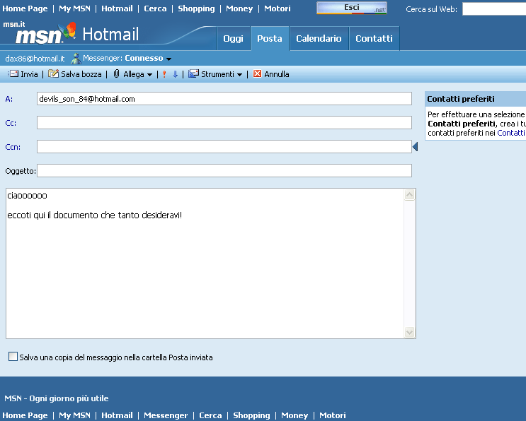
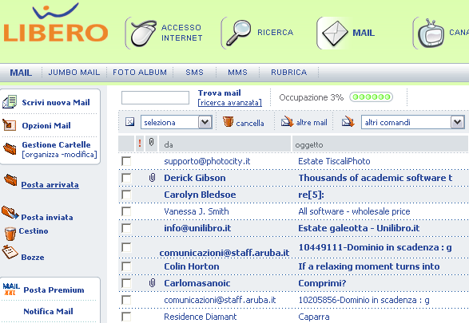
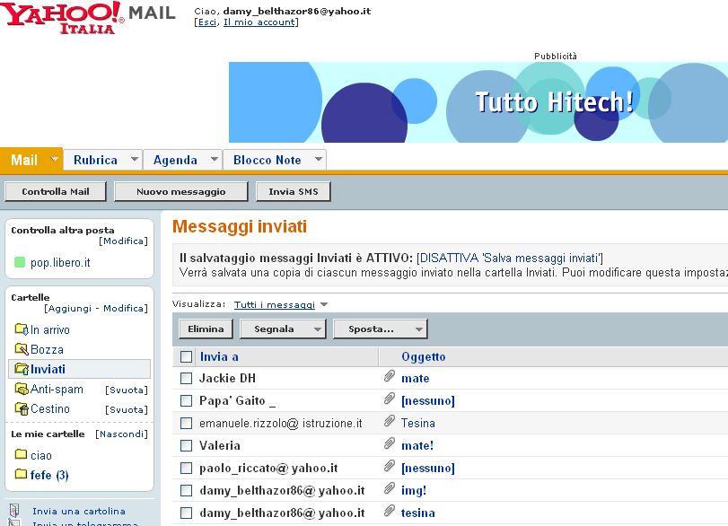
Come si fa ad accedere alla propria casella di posta tramite un sito internet?

Slide 11
Accesso tramite web
Necessaria la presenza di:
  Un Web Server ( o HTTP Server ) per l’emulazione dei client POP3 ed SMTP;
  Un Browser di pagine web ( o HTTP Client ) per consentire all’utente di visualizzare la posta sotto forma di pagine HTML;
Quasi totale assenza di un programma lato client e di qualsiasi configurazione da parte dell’utente finale.

Slide 12
Web Server
Deve essere in grado di colloquiare con i server di ricezione e di invio;
Ospita pagine web contenenti codice scritto in un linguaggio di scripting la cui interpretazione ed esecuzione permette l’emulazione dei client POP3 ed SMTP.

Slide 13
Schema finale del sistema
Server POP3
DB
Server SMTP
Web Server
Client - Browser

Slide 14
Back End
Insieme dei programmi che eseguono le operazioni di fondo.
SMTP MultiThreading Java Server;
POP3 MultiThreading Java Server;
Apache HTTP Server;
MySQL Server per la base di dati.

Slide 15
Front End
Programma responsabile dell’interfaccia utente
CoolMail – Front End scritto in PHP in grado di comunicare con il Back End grazie al supporto MySQL e a delle pagine web emulanti i client POP3 ed SMTP.

Slide 16
Fine
La tesina di Seno Damiano è giunta al termine

